Slide 1
Лекарственные растения - средства оздоровления организма человека подготовила: Николаева О.А. 2020г.

Slide 2
«Луговые травы» С бабушкой нашей пойдем далеко мы В луг, где ей всякие травы знакомы, Руки мелькают, не путаясь в травах, В тонких и острых, в густых и кудрявых. Вот от простуды, а вот от насады, Это от боли спасет головной! Мы поучиться у бабушки рады Мудрой науке ее травяной. Вырастем – травами с нашего луга Будем лечить, избавлять от недуга. (Е.Фейерабенд)

Slide 3
Ромашка – оказывает успокаивающее и противовоспалительное действие на организм человека.

Slide 4
Ромашка поможет при простуде, при болях в животе.

Slide 5
Одуванчик поможет при болезнях печени, простудных заболеваниях.

Slide 6
Одуванчик открывается ровно в 6 часов утра, а закрывается в 15.00.

Slide 7
Крапива

Slide 8
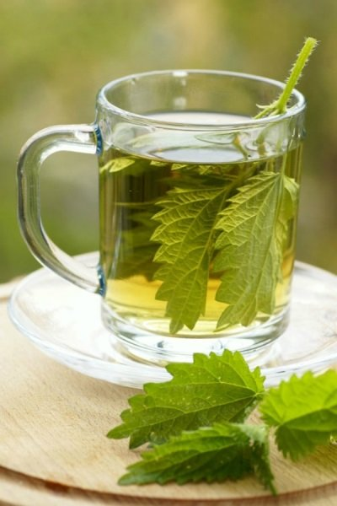
Крапива обладает противовоспалительным, витаминным свойством, укрепляет волосы

Slide 9
Подорожник – обладает противовоспалительным и ранозаживляющим действием.

Slide 10
Подорожник быстро остановит кровь и продезинфицирует рану.

Slide 11
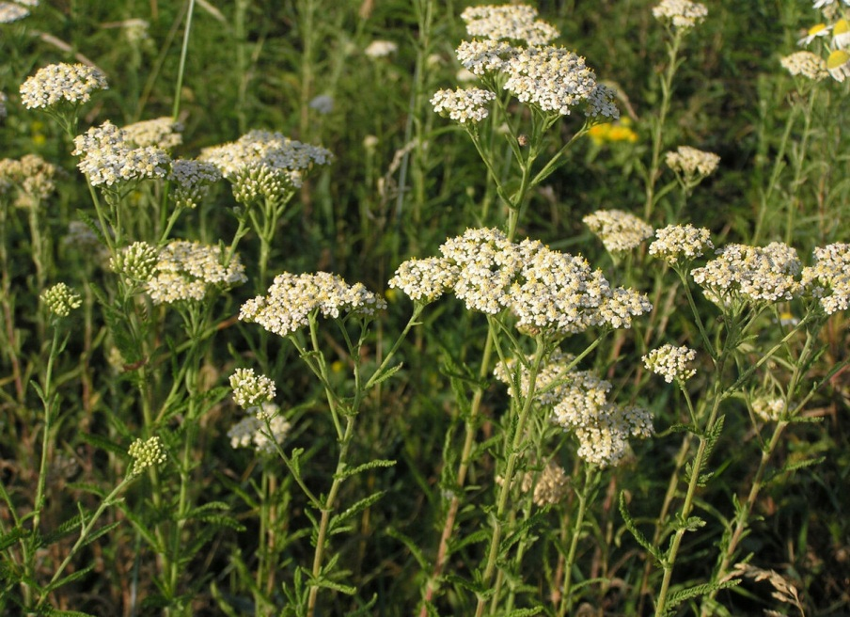
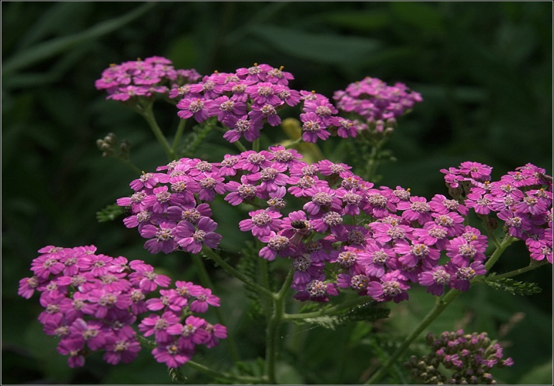
Тысячелистник.

Slide 12
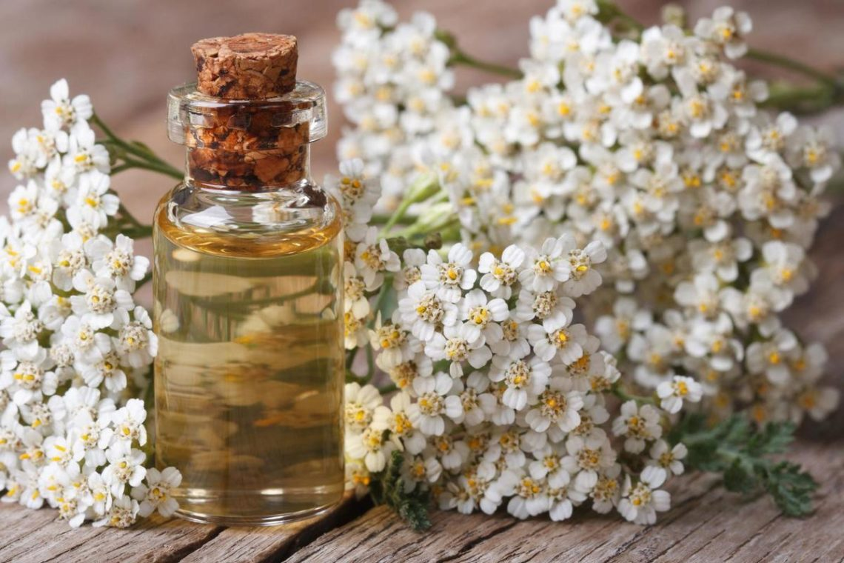
С давних времен известно об успокаивающих, а также противоаллергических свойствах, он заживляет раны.

Slide 13
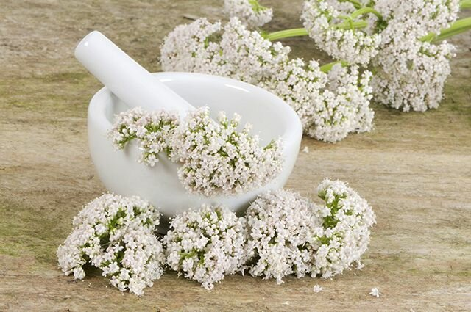
Валериана («Кошачья трава») полезна при бессонице, болях в животе, обладает успокаивающим свойством.

Slide 14
Самым ценным являются корни. Из листьев и цветов валерианы делают отвары и лечебные ванны.

Slide 15
Мята – освежает, успокаивает, помогает пищеварению, снимает головную боль.

Slide 16
Чашка мятного чая, выпитая утром, подарит мощный заряд бодрости на весь оставшийся день. Вечером такой чай пьют те, кто хочет расслабиться после трудного дня.

Slide 17
Раньше, когда люди шли собирать лекарственные травы, они брали только те травки, которые им были нужны и просили Землю: «Матушка, родная земля, знаю: ты щедра. Позволь травушку домой унести, здоровье обрести»

